Slide 1
课后作业
请完整论述基于遗传算法的智能组卷方法？

Slide 2
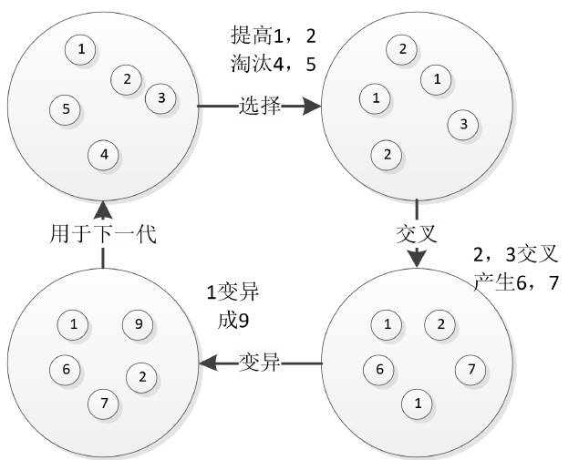
遗传算法简介 杨清林. 基于遗传算法的智能组卷考试系统的设计与实现[D].山东师范大学,2020
遗传算法概述：遗传算法（Genetic Algorithm）是一种全局搜索最优解的方法，借用了自然选择中“优胜劣汰、适者生存”的理论[24]。遗传算法模拟生物进化过程中发生的选择，交叉和变异现 象，在每次进化过程中保留一组可行解，按照某个标准选取较优的个体，然后对可行解的重新组合，产生新一代的可行解群，重复此过程，最终满足某收敛指标。遗传算法主要包括初始群体、适应度函数、染色体编码、遗传算子等。遗传算法在生产调度问题、函数优 化、机器学习和图像处理等方面获得了广泛的运用，智能组卷是将遗传算法作为优化工具进行研究。遗传算法原理如图所示。

Slide 3
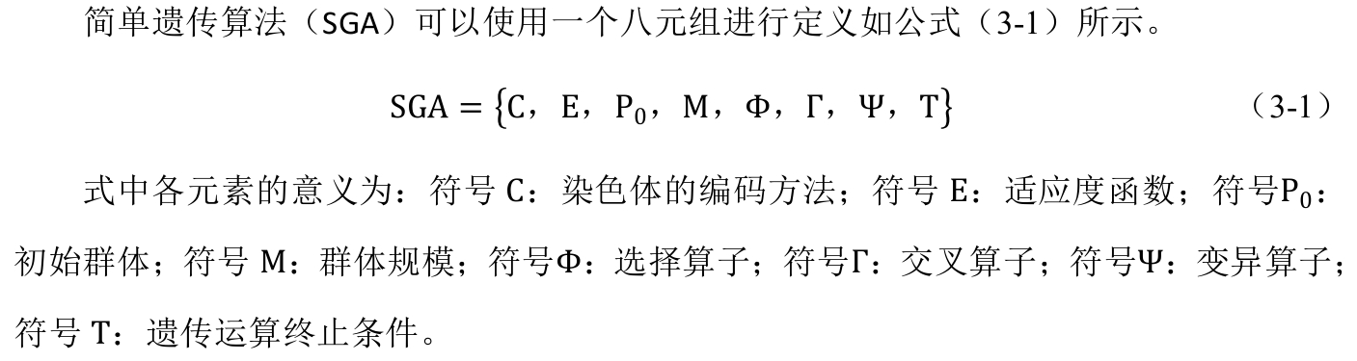
遗传算法形式化 杨清林. 基于遗传算法的智能组卷考试系统的设计与实现[D].山东师范大学,2020

Slide 4
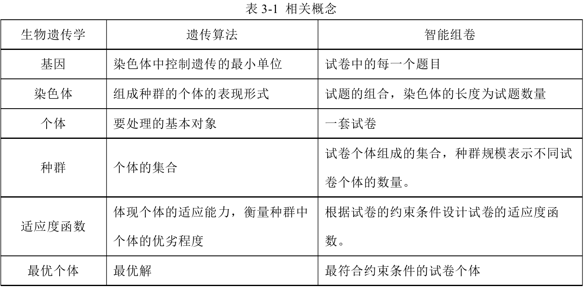
用于智能组卷的遗传算法术语 杨清林. 基于遗传算法的智能组卷考试系统的设计与实现[D].山东师范大学,2020

Slide 5
用于智能组卷的遗传算法技术优势 杨清林. 基于遗传算法的智能组卷考试系统的设计与实现[D].山东师范大学,2020
随机算法组卷：随机算法组卷是使用固定的方法从数据库中随机抽取一定数量的试题，最后把抽取的 试题组合成一套试卷的方法[30]。随机算法是目前组卷策略中常用的方法，随机算法有着逻 辑简单、编码易实现、组卷速度快等自身优势，所以在考试系统中有着广泛的应用。但是它有不可回溯的特点，必须按照当前的试卷标准反复抽取试题，因此这种方法的失败率较高、试卷中试题重复出现的情况也较多。
回溯试探法组卷：回溯试探法[31]又称为基于深度和广度搜索的组卷算法，它在随机算法抽题的基础上中加入了验证过程。在搜索题库的过程中，当发现试题不能满足组卷要求且没完成组卷时， 可返回上次存储的状态，然后换一种与之前不同的方式继续进行试探搜题，直到组卷任务完成。回溯试探算法能够对所有状态结果进行遍历，所以可以找到可行解。该方法对于题 量较少的题库组卷成功率很高，并且能够避免重复搜索。但是在实际组卷应用中，题库中试题的数量通常很庞大，使用该算法组卷时间和空间复杂度会非常高。
遗传算法组卷：遗传算法是一种全局搜索方法，适合于并行处理等特点，在多约束条件优化问题有突 出的表现，具有很强的全局搜索最优能力，搜题时效率较高，可以按约束条件生成试卷。

Slide 6
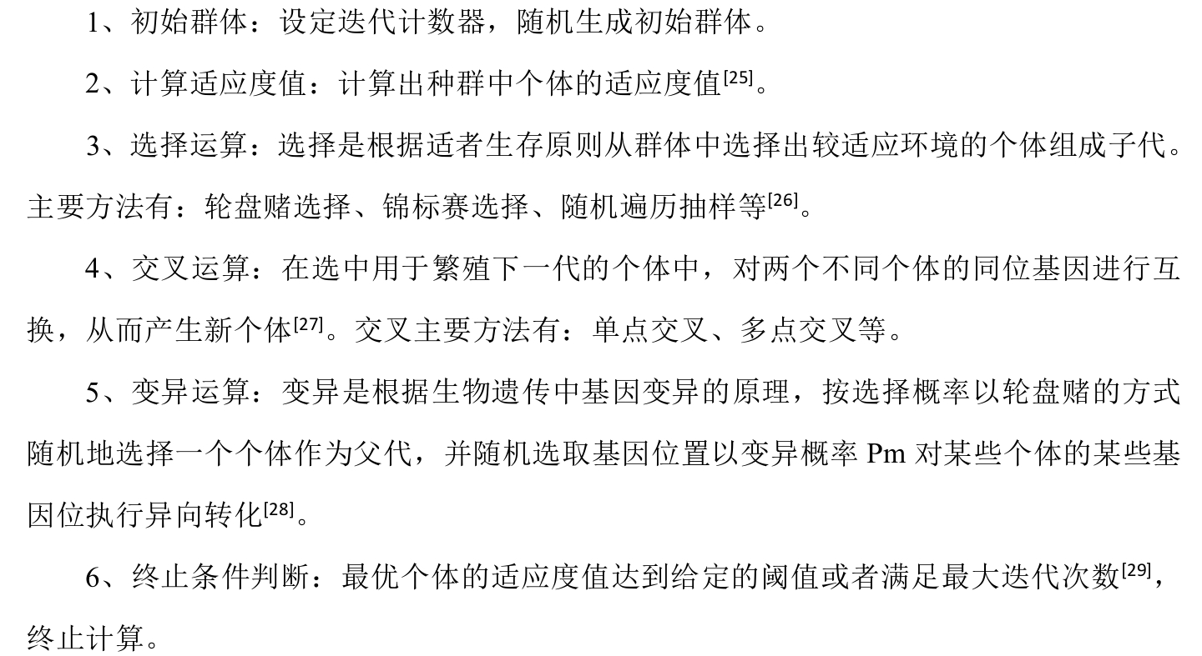
遗传算法步骤 杨清林. 基于遗传算法的智能组卷考试系统的设计与实现[D].山东师范大学,2020

Slide 7
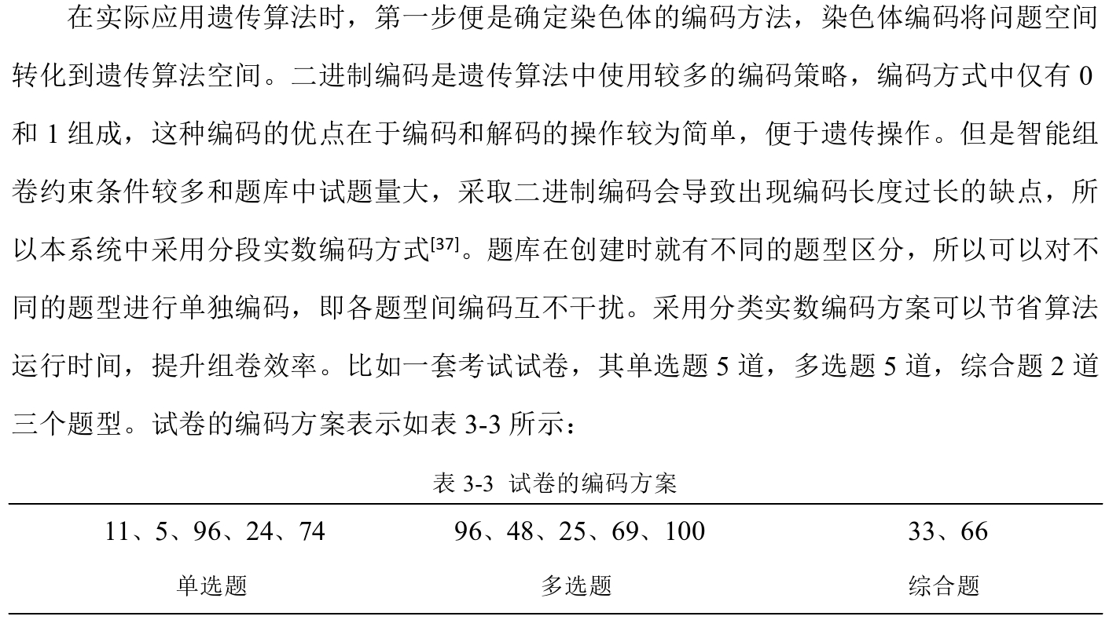
编码方式和初始种群的设计 杨清林. 基于遗传算法的智能组卷考试系统的设计与实现[D].山东师范大学,2020

Slide 8
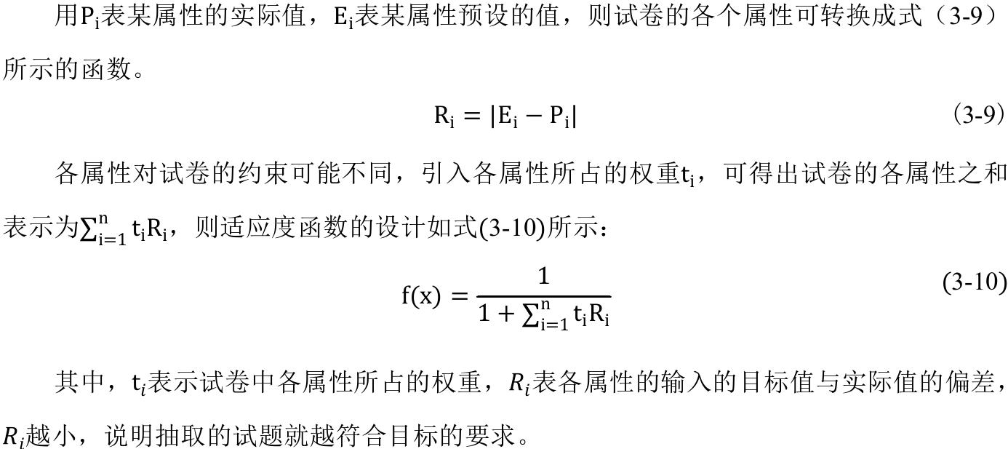
适应度函数的设计 杨清林. 基于遗传算法的智能组卷考试系统的设计与实现[D].山东师范大学,2020
研究发现，设定的适应度函数直接影响着组卷性能的好坏，为保证组卷结果和试卷的质量必须对遗传算法的适应度函数进行设计。在遗传算法中，适应度函数主要是评估个体 的优劣程度，其信息可以指导问题的搜索进化方向，影响着算法的运行效率和运行结果， 也可以避免早熟收敛[38]，所以适应度函数对算法来说至关重要。适应度函数的基本要求： 一是确保变量在输入时不存在负值。二是在整个优化过程中要确保目标函数的变化方向和进化方向相一致。

Slide 9
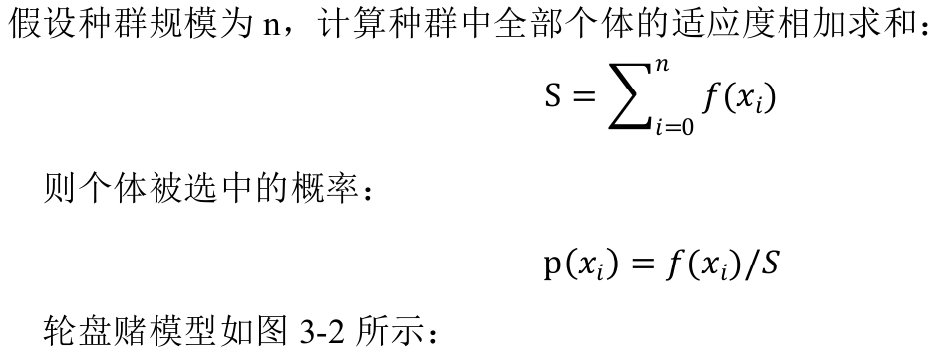
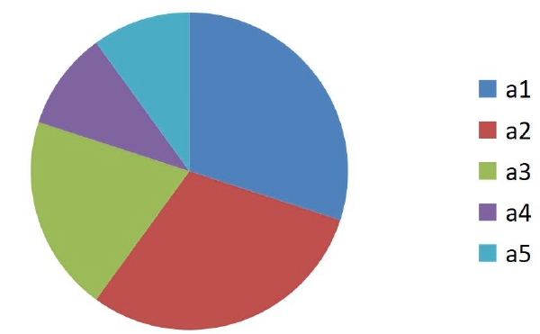
遗传算子改进 - 选择算子 杨清林. 基于遗传算法的智能组卷考试系统的设计与实现[D].山东师范大学,2020
在遗传算法的算子中，选择算子[39]可以改变遗传的方向，所以对遗传的性能更重要。 选择操作是在适应度函数的前提下，观察个体的好坏程度来判断个体是被遗传还是淘汰。 常用的选择算子有轮盘赌选择和锦标赛选择等方式[40]，其中轮盘赌选择可以保证后代群体 的多样性，但难以收敛，锦标赛选择可以保留最优个体，但无法保证群体多样性，出现早熟现象。因此本文采用轮盘赌选择和精英保留策略的方式，具体表现为：

Slide 10
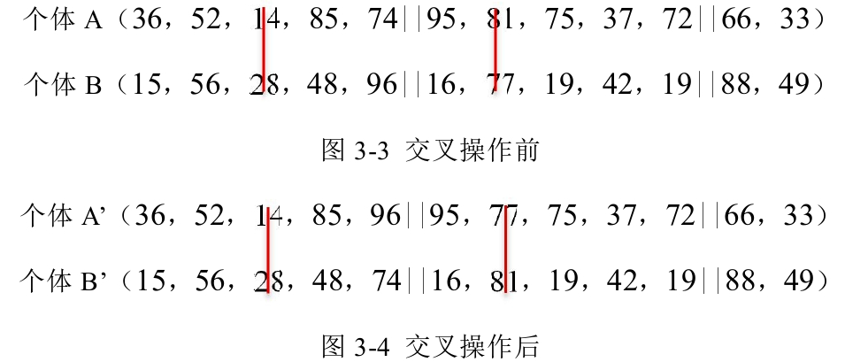
遗传算子改进 - 交叉算子 杨清林. 基于遗传算法的智能组卷考试系统的设计与实现[D].山东师范大学,2020
交叉运算即染色体的重组[41]，可以产生新一代个体。本文编码时采用了按题型实数编码方式，所以交叉操作也是按题型进行，采取的交叉策略是单点交叉，即染色体就为多点交叉。交叉过程：对种群内个体任意两两配对的方式组合，随机生成一个交叉点的位置，将交叉点后的两个基因互换得到下一代，这样就产生了新的染色体，交叉概率Pc参考范围0.4到0.99。遗传算法的单点交叉操作前后如图3-3和图3-4所示：

Slide 11
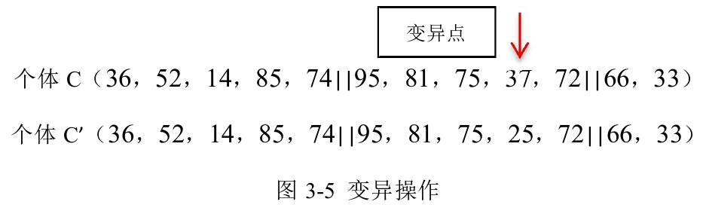
遗传算子改进 - 变异算子 杨清林. 基于遗传算法的智能组卷考试系统的设计与实现[D].山东师范大学,2020
变异在遗传算法中出现概率较小，它可以产生新的个体，维持群体多样性[42]。变异过 程：
首先根据设定的变异概率Pm选择需要变异的个体，使用随机函数对种群中染色体产生一个0到1之间的随机数，判断该随机数与基因变异概率的大小，当随机数小于变异概率时，对该染色体进行变异操作。
然后在变异个体的某个题型随机选择一个变异点，找到 变异点所对应的试题，将该试题替换为同题型和同知识点的其他试题，如果替换的试题已经出现则重新查找，用该题目替换变异点对应的题目，变异概率Pm参考范围0.0001到 0.1。变异操作如图3-5所示：

Slide 12
方法改进-精英保留策略和终止条件 杨清林. 基于遗传算法的智能组卷考试系统的设计与实现[D].山东师范大学,2020
算法改进：在遗传算法经过一轮的进化以后，可能会将种群中最优个体淘汰，因此本文提出采取精英保留策略，即每次进化保留上一代种群的最优解，不参与到种群的遗传操作过程，如果父代最优适应度值较大，就将父代保留的最优个体替换子代适应度最小的个体[43]，精英保留策略可以提高遗传算法的收敛性。
系统中算法需要多次迭代，其解尽可能接近最优解。设定组卷终止条件，主要考虑一 下两点：一是设定最大适应度值，当适应度值达到给定的阈值时，算法终止。二是设定最 大迭代次数，当迭代次数满足最大迭代次数，算法终止。

Slide 13
智能组卷的算法流程 杨清林. 基于遗传算法的智能组卷考试系统的设计与实现[D].山东师范大学,2020
设置组卷需要的条件
生成初始群体
生成新种群
计算个体适应度值
个体适应度值
满足要求
是
遗传算子操作
生成试卷
否
否
是否到
最大迭代次数
是
迭代次数加1
结束/输出

Slide 14
面向智能组卷遗传算法的改进建议
个体：是一套试卷；
染色体：是一个题型；一套试卷有几个体型，就有几条染色体；
基于：就是一个具体的试题，一个题型有几道试题，那么这种题型对应的染色体，就有几个基因；
基因交叉：可以先选染色体，然后进行如下可选的交叉操作：1、全染色体，互换，2、后半染色体互换，3、偶位基因互换，4、单基因互换，5、双点基因互换，6、可选长度的基因互换；
基因变异：采用单点变异，即选一个与该题型已选试题都不同的新试题；

